Slide 1
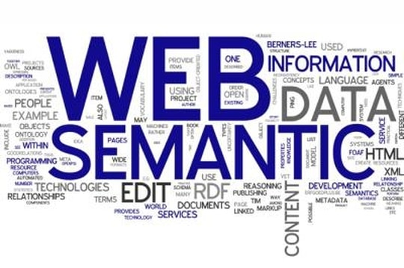
Projet Folksonomique
Par quels moyens une application pc peut-elle utiliser des principes sémantiques pour faire un auto-triage de fichiers déjà existant ?
Berthelin Alexandre

Slide 2
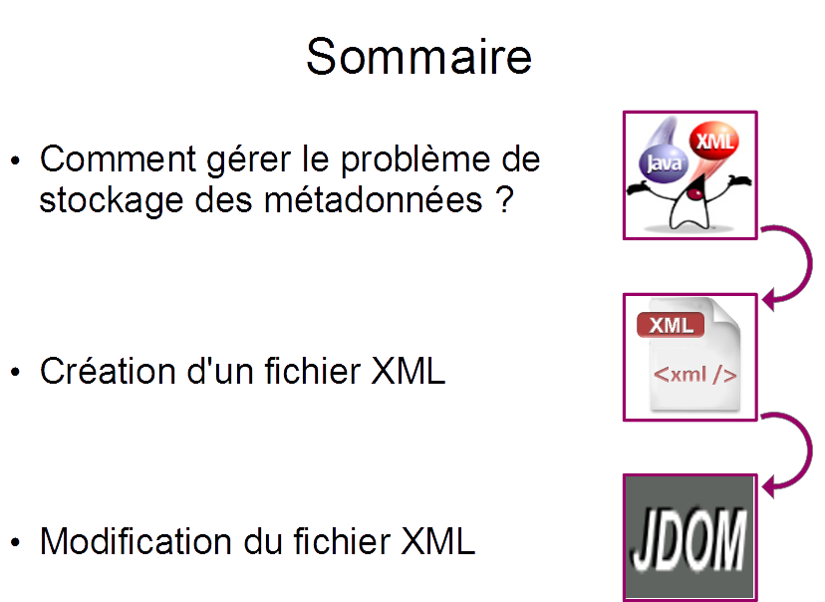




Slide 3
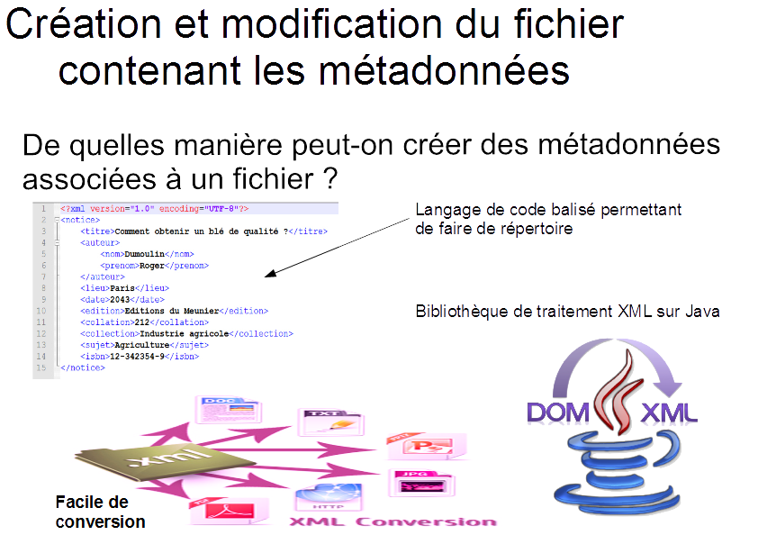


Slide 4
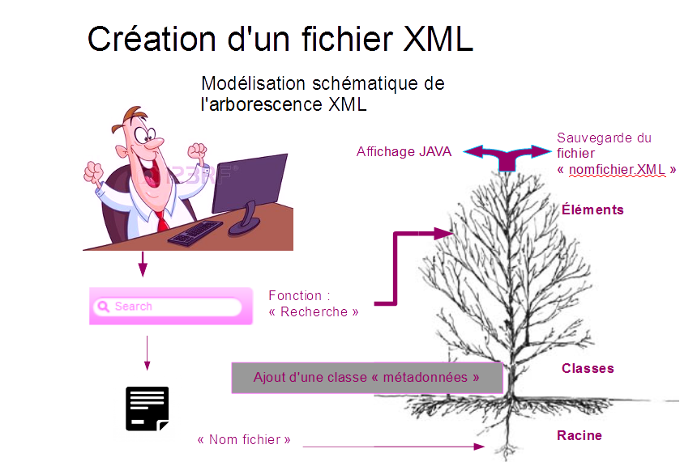


Slide 5
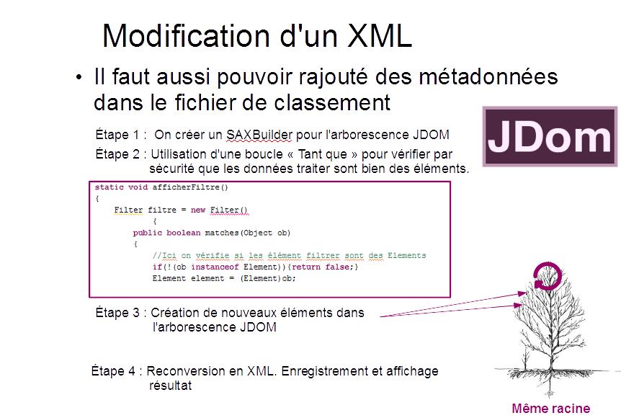


Slide 6
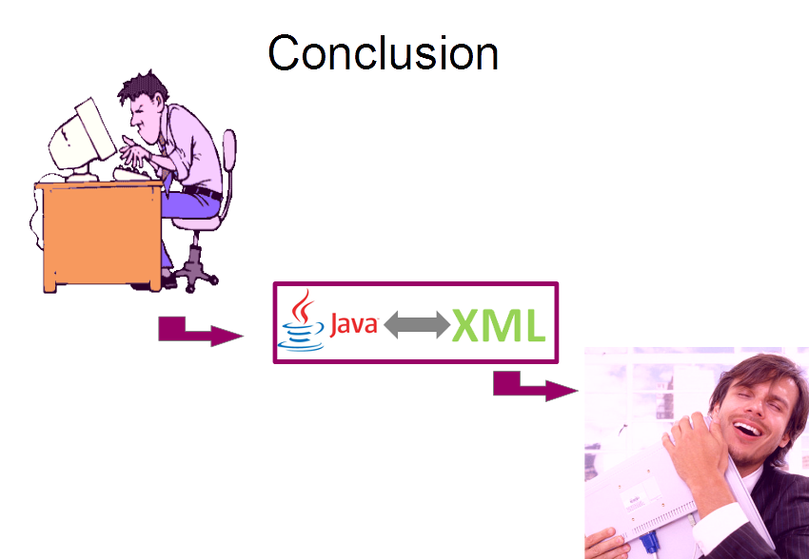

Slide 7
